Slide 1
Quels sont les fondements musicaux rejetés par les compositeurs de musique contemporaine ?
Répéter
La musique, un langage qui se renouvelle.
séance 5

Slide 2
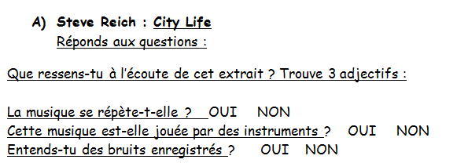

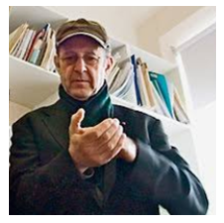
Mélodique, rythmé, novateur

Slide 3
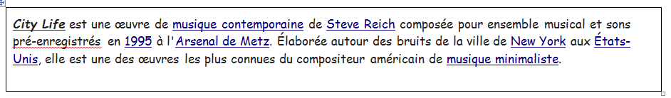

Slide 4
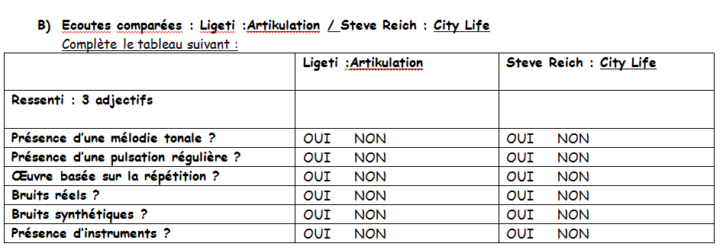
Etonnant, électronique.
Mélodique, rythmé, novateur

Slide 6
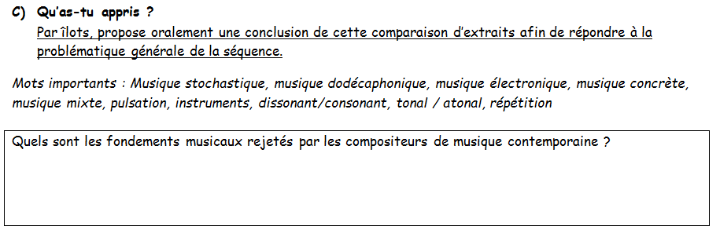

Slide 7


